Slide 1
Geodatennetzwerk
Grundidee und Ziele
LVermGeo SH
Dez. 84 - Fachbereich Geodatenintegration, Webprozesse, Geodatenberatung
Geokompetenzaufgaben
Markus Kopelke
- 1. Sitzung Geodatennetzwerk, 20.11.2024 -

Slide 2
Geokompetenzzentrum LVermGeo SH
Geokompetenzzentrum LVermGeo SH
Geschäftsführung für Geokompetenzaufgaben
Verwendung von Projektmanagement Methoden
Geodatenberatungsstelle
Geodatenstandardisierung
GDI-Plus
Geodaten-standardisierung
Geofachdaten-dienste
Anwendungen
(Register)
Web-Prozesse

Slide 3
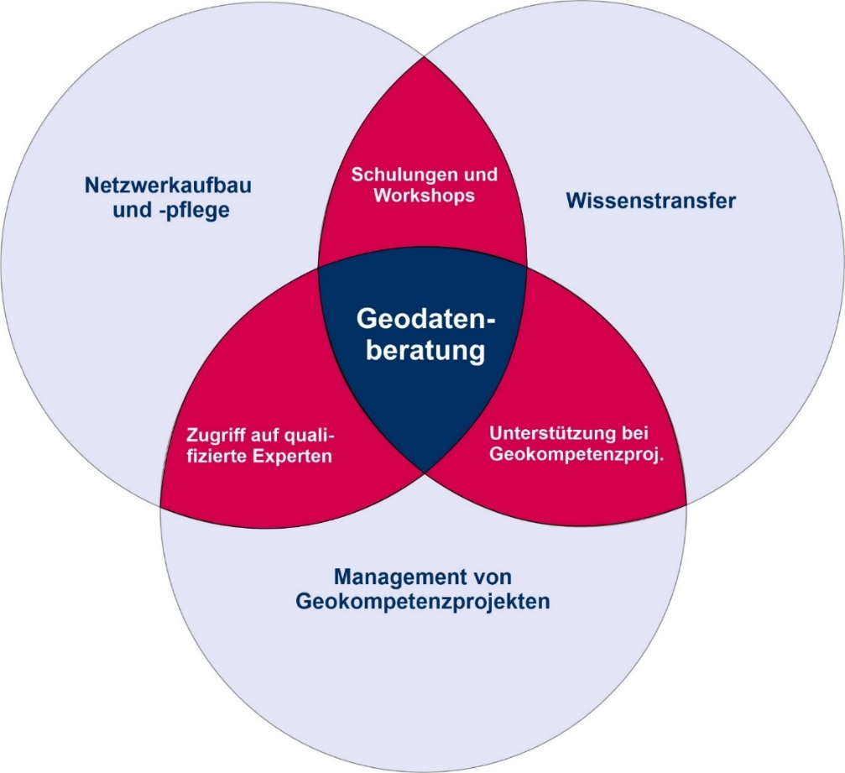
Aufbau Geodatenberatung
Geodatenberatung erhält folgende Werkzeuge:
  Wissenstransfer
  Netzwerkaufbau und –pflege
  Management von Geokompetenzprojekten
Notes:
Mit Beispielen arbeiten

Slide 4
Ziele des Geodatennetzwerks
  Austausch über aktuelle Entwicklungen im Bereich der Geodaten
  Abstimmung von Ansprüchen und Erwartungen an die Geodaten
  Behandlung aktueller Probleme
  Austausch von Lösungen oder Konzepten
Datenlücken beseitigen
Vermeiden von Insellösungen
Zukunftsträchtige Technologien
Strategische Ziele des Landes
Austausch der geodatenhaltenden Stellen
Notes:
Mit Beispielen arbeiten

Slide 5
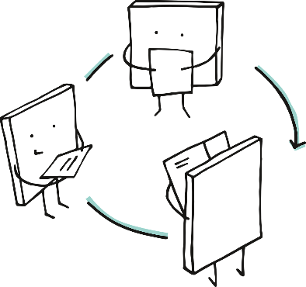
Thematische Inhalte
  Alle geodatennahe Themen sind willkommen
  Entwicklungen, Projekte, Probleme, Lösungen
  Im Zweifel kann Kontakt aufgenommen werden
  Wünschenswert wäre, wenn Themen oder Anregungen zu
  Themen von allen Beteiligten eingebracht werden
Notes:
Mit Beispielen arbeiten

Slide 6
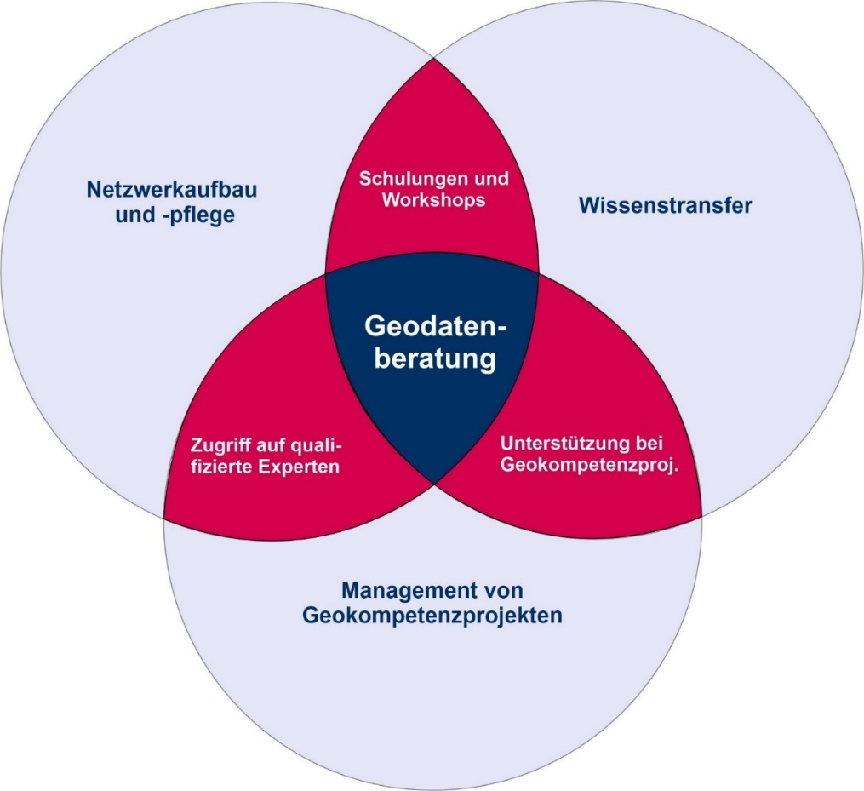
Beiträge
  1-2 Beiträge pro Sitzung vom LVermGeo SH
  Vorträge durch Fachexperten
  Andere Themen:
  Auswahl aus einer Themenliste
  nach Auswahl durchs LVermGeo SH oder Abstimmung
  Alternative Inhalte:
  Diskussionsrunden
Notes:
Mit Beispielen arbeiten

Slide 7
Organisatorisches
  Quartalsweise → 3-4 Jahr
  Themenbeiträge sollen 1 Monat vorher feststehen, um eine Vorbereitungszeit zu gewährleisten
  Themenbeiträge können jederzeit eingereicht werden, aber unter Umständen können diese nicht sofort behandelt werden → „[..] nehmen wir in den Themenspeicher auf.“
  Aufbau einer Teilnehmerliste
Notes:
Mit Beispielen arbeiten

Slide 8

Vorläufiger Plan für die 2. Sitzung
  Termin Mitte Februar 2025
  Mögliche Themen:
  Digitale Zwillinge
  HVD im Bereich der Geodaten
Notes:
Mit Beispielen arbeiten

Slide 9
Kontakt:
LVermGeo SH
Abteilung 8 - Geodateninfrastruktur und Geodatenintegration
Geschäftsführung für Geokompetenzaufgaben
0431 383-2050
Geokompetenz@lvermgeo.landsh.de
Markus Kopelke Sebastian Nitschke
Dez. 84 – FB Geodatenberatung Dez. 84 – FB Geodatenintegration und Webprozesse
0431 383-2856 0431 383-2126
Markus.Kopelke@LVermGeo.landsh.de Sebastian.Nitschke@LVermGeo.landsh.de
www.gdi-sh.de
TERRA PIX

